Slide 1
課題02 シーズ・ニーズ・ウォンツ
MK
コンセプトメイキング
IH12A223 – 01 相羽珠音

Slide 2
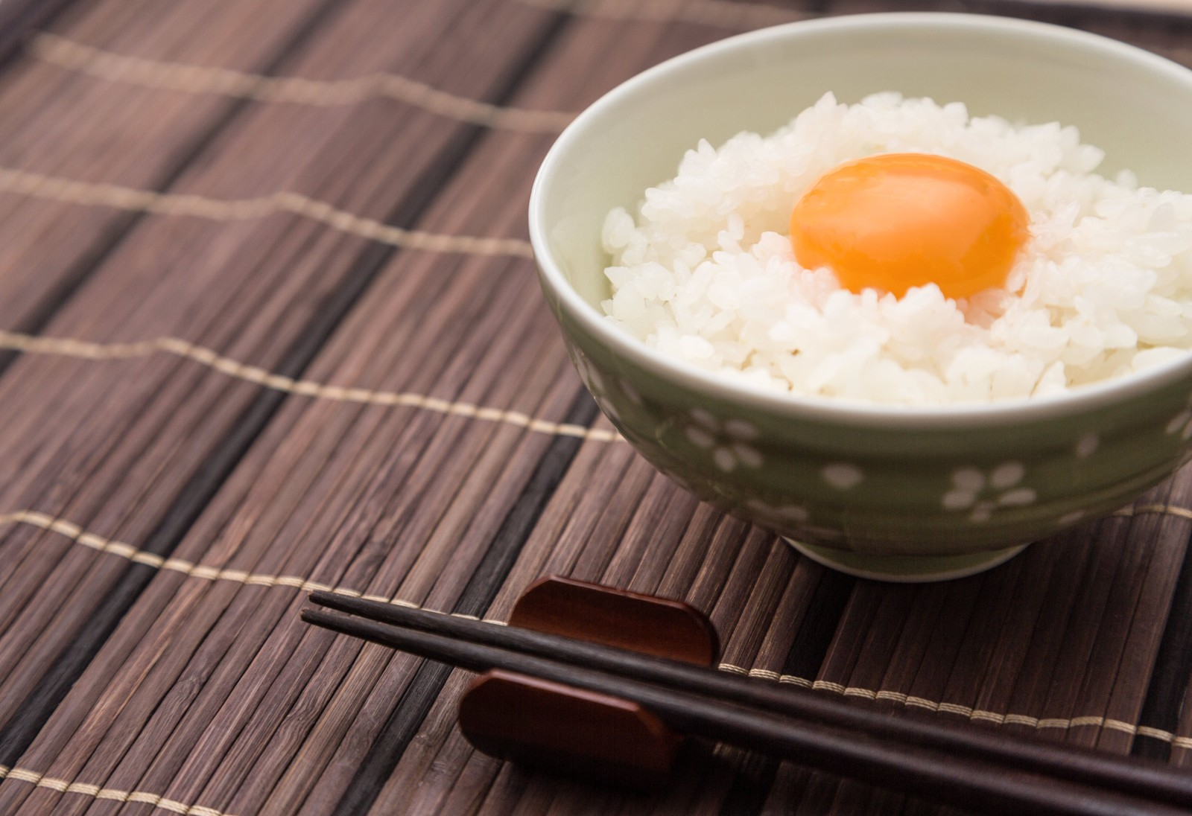
ヒット商品のコンセプト要素

Slide 3

ヒット商品のコンセプト要素 ヒット商品のコンセプト要素を４つ書いてください。
2800円卵かけご飯のコンセプト
・箱根くろたまごを使った卵かけごはん
・卵かけごはんを食べて育った鶏の卵を使った卵かけごはん
・ごはんの品種と同じお米を使って育った鶏の卵を使った卵かけごはん
・箱根くろたまごをつかった卵かけごはんを食べて育った鶏の卵をつかった卵かけごはん

Slide 4
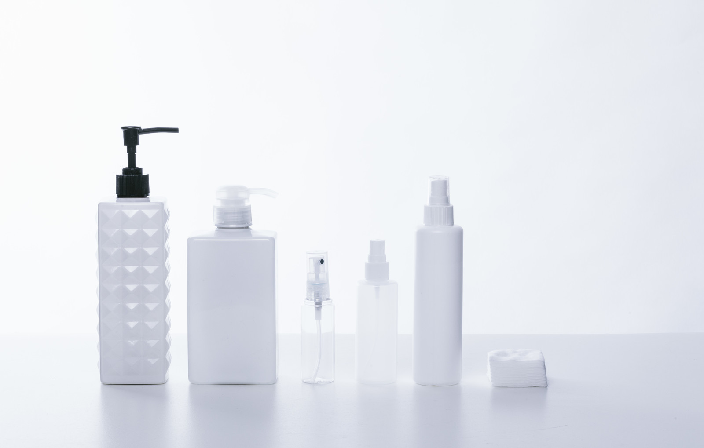
コンセプトの分類

Slide 5
コンセプトの分類
シーズから生まれたコンセプト
使う人が自分が欲しいものなどを知らない、自覚してない状態のもの。 例えばタピオカは、飲み物としてのニーズに、飲むこと自体を楽しむことを追加した。
ニーズから生まれたコンセプト
使う人の必要性や要求に基づいたもの。例えばヒートテックは薄くて保温性に優れた素材を使用していて、快適な着心地と温かさを提供するニーズにこたえている。
ウォンツから生まれたコンセプト
使う人の願望や要求に基づいたもの
例えば、ハーゲンダッツは少し贅沢でおいしいデザートを求めるものに合致した商品。

Slide 6

ヒット商品

Slide 7
ヒット商品 ヒット商品を20個あげてみましょう！。
Switch
アナと雪の女王
鬼滅の刃
G-SHOCK
ポンデリング
ポケモンカード
スタバのフラペチーノ
タピオカ
クレープ
ふわふわパンケーキ
無印の化粧品
ハンドスピナー
AppleWatch
ヒートテック
クロックス
どうぶつの森
Minecraft いろはす ガリガリ君
ハーゲンダッツ 雀魂

Slide 8
ヒット商品 その20個のヒット商品を分類し「シーズ・ニーズ・ウォンツ」にあてはめよう！
シーズ タピオカ
クレープ
ハンドスピナー
Minecraft
雀魂
ニーズ Switch
G-SHOCK
ヒートテック
いろはす
無印の化粧品
Applewatch
ウォンツ アナと雪の女王
鬼滅の刃
ポンデリング
ポケモンカード
スタバのフラペチーノ
ふわふわパンケーキ
クロックス
どうぶつの森
ガリガリ君
ハーゲンダッツ

Slide 9
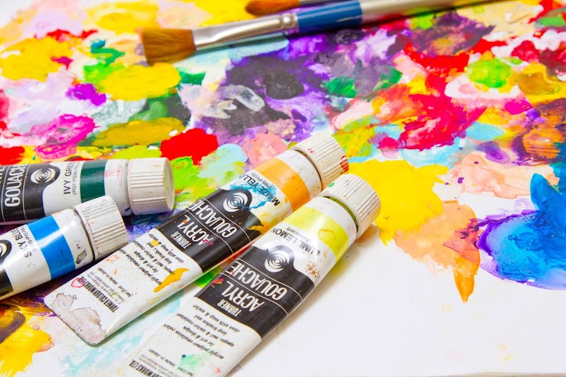
あなたの考える 「シーズ・ニーズ・ウォンツ」

Slide 10
あなたの考える「シーズ・ニーズ・ウォンツ」 あなたなら、どんな「シーズ・ニーズ・ウォンツ」を作り出す？ひとつづつ考えてください！
シーズ
ニーズ
ウォンツ

